Slide 1

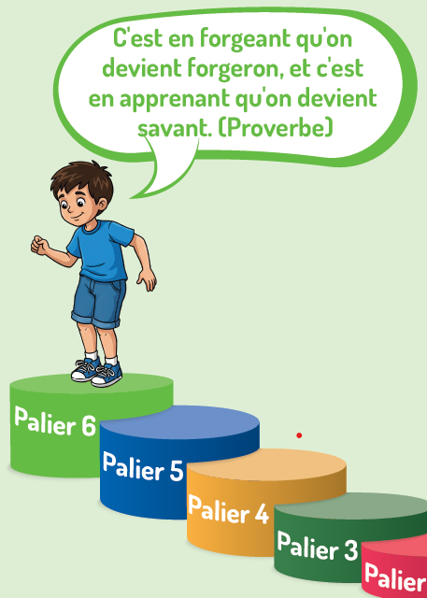
PROGRAMME DE REMEDIATION INTENSIVE
-FRANÇAIS-
Parcours : 3
5e /6e AP
Palier : 6
Séance : 3
Version expérimentale pour les Ecoles Pionnières. En cours d’amélioration.

Slide 2


Pour l’enseignant(e)
Recommandations générales pour les enseignant(e)s
. 1.Se préparer : Lire attentivement l’ensemble des diapositives en amont, afin de s’approprier le contenu, anticiper les enchaînements, préparer la carte mentale de la leçon et renseigner le cahier journal.
2.Couvrir le contenu de la leçon avec la vérification de la compréhension avant de passer à l’étape suivante : ne pas sauter des diapositives et vérifier la compréhension; en maintenant un rythme soutenu et en évitant le temps mort;
3.Être fidèle au scénario pédagogique et garder une posture dynamique: suivre les consignes du ruban didactique activement, sans se limiter à une lecture passive.
4.Expliquer les consignes: s’assurer que tous les élèves comprennent les consignes des activités, en les invitant à les reformuler ou à les réexpliquer, si besoin, dans leur langue maternelle.
5.Donner un feed back riche et systématique en repérant les erreurs : solliciter la participation du maximum d’ élèves en les questionnant et en corrigeant leurs réponses erronées .

Slide 3


A la fin de la séance d’aujourd’hui, au moins 80% des élèves doivent être capables de :
Comprendre et produire les mots : La cour – jouer – courir – sauter – surveiller – cache- cache –marelle – corde à sauter
lire avec fluidité et comprendre le texte.

Slide 4






Pour l’enseignant ( e)
Matériel technique
PC + PPT
Pointeur
Projection ajustée
Matériel didactique
Ardoise
Cahier
Livret

Slide 5








Pour l’enseignant ( e)
Pictogrammes pour la gestion de la séance.
Modelage.
Les élèves écoutent.
Questions directes.
L’enseignant( e) désigne des élèves.
Répétition chorale.
Toute la classe
répète.
Observation.
Les élèves observent.
Passage au tableau.
Un élève réalise la tâche.
Travail en binôme.
Les élèves travaillent à deux .
Pratique autonome.
L’enseignant(e) circule entre les rangs.
Devoir à la maison.
Les élèves recopient leurs devoirs

Slide 6


Plan de la séance 3
1.Rituel: dictée préparée
10 min
20 min
2.Vocabulaire
3.Lecture- fluidité
4.lecture- compréhension
30 min
30 min
5.Ecrit
30 min
6. Défi: les champions des phrases
10 min

Slide 7



1. Rituel | 2. Vocabulaire | 3. fluidité | 4.compréhension | 5. Ecrit | 6.Jeu/Défi
Bonjour. Prenez vos ardoises, vos cahiers et vos livrets de français
Ardoise
Cahier
Livret

Slide 8

Rituel
Dictée
Version provisoire pour la formation des enseignants

Slide 9

1. Rituel | 2. Vocabulaire | 3. fluidité | 4.compréhension | 5. Ecrit | 6.Jeu/Défi
  On commence la séance par la dictée.
La dictée préparée

Slide 10
Pour l’enseignant ( e)
La dictée préparée
Objectifs de l’activité:
Ecrire correctement, sous dictée, un petit paragraphe contenant 20 à 25 mots.
Le support: un paragraphe extrait du dernier texte étudié.
La durée: 10 min
Le déroulement de l’activité:
Demander aux élèves de préparer le paragraphe en devoir à la maison la séance précédente.
Dicter le paragraphe.
Après la correction collective, nommer et féliciter les élèves ayant commis moins d’erreurs.
Encourager tous les élèves à bien préparer la dictée du lendemain.

Slide 11
1. Rituel | 2. Vocabulaire | 3. fluidité | 4.compréhension | 5. Ecrit | 6.Jeu/Défi
  Prenez vos cahiers.

Slide 12

1. Rituel | 2. Vocabulaire | 3. fluidité | 4.compréhension | 5. Ecrit | 6.Jeu/Défi
  Ecrivez. L’enseignant (e) dicte les phrases lentement.

Slide 13

1. Rituel | 2. Vocabulaire | 3. fluidité | 4.compréhension | 5. Ecrit | 6.Jeu/Défi
        À l’école, les élèves arrivent le matin. Ils posent leurs cartables et disent bonjour à l’enseignante.
        Dans la classe, chacun s’assoit à sa place.
  Soulignez les erreurs. Qui n’a pas commis d’erreurs? /Qui a commis une seule erreur?
  Vérifier et nommer les élèves ayant commis moins d’erreurs. Encourager tous les élèves.

Slide 14
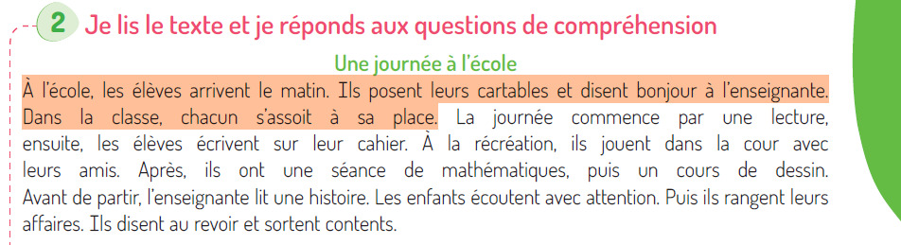
1. Rituel | 2. Vocabulaire | 3. fluidité | 4.compréhension | 5. Ecrit | 6.Jeu/Défi
  A la maison vous allez corriger les erreurs. p47.

Slide 15

Vocabulaire
La cour – jouer – courir – sauter – surveiller – cache- cache –marelle – corde à sauter
Version provisoire pour la formation des enseignants

Slide 16
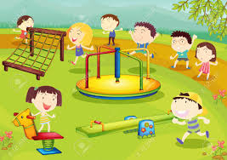
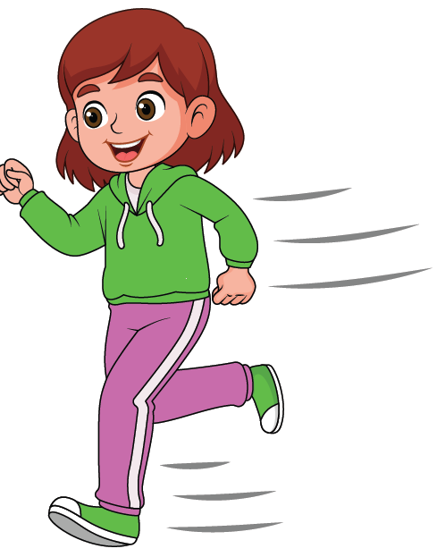
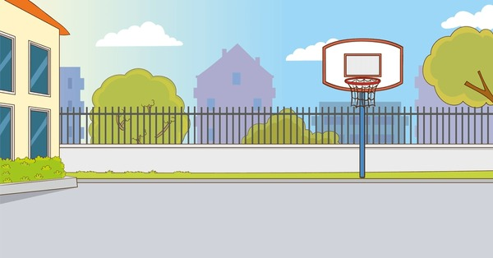
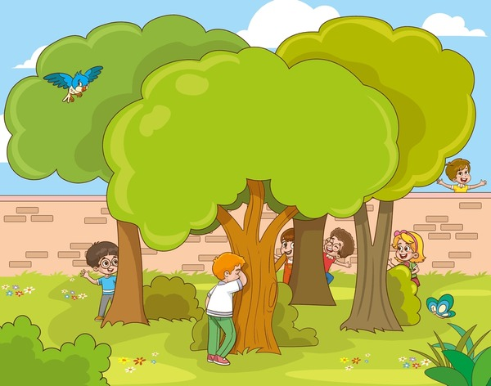
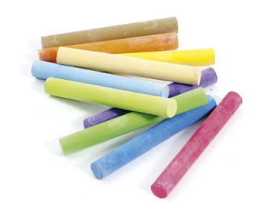

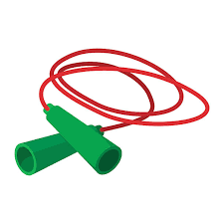
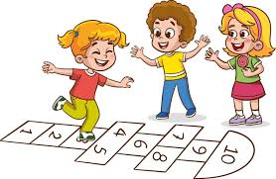
1. Rituel | 2. Vocabulaire | 3. fluidité | 4.compréhension | 5. Ecrit | 6.Jeu/Défi
v
  Aujourd’hui, nous allons apprendre de nouveaux mots en français.

Slide 17
1. Rituel | 2. Vocabulaire | 3. fluidité | 4.compréhension | 5. Ecrit | 6.Jeu/Défi
  C’est la cour de l’école. La cour. Comment vous dites « cour » dans votre langue?

Slide 18
1. Rituel | 2. Vocabulaire | 3. fluidité | 4.compréhension | 5. Ecrit | 6.Jeu/Défi
        La cour
La cour. Répétons ensemble: la cour

Slide 19
1. Rituel | 2. Vocabulaire | 3. fluidité | 4.compréhension | 5. Ecrit | 6.Jeu/Défi
  les enfants jouent. jouer. Comment vous dites «jouer» dans votre langue?

Slide 20
1. Rituel | 2. Vocabulaire | 3. fluidité | 4.compréhension | 5. Ecrit | 6.Jeu/Défi
        jouer
jouer. Répétons ensemble: jouer.

Slide 21
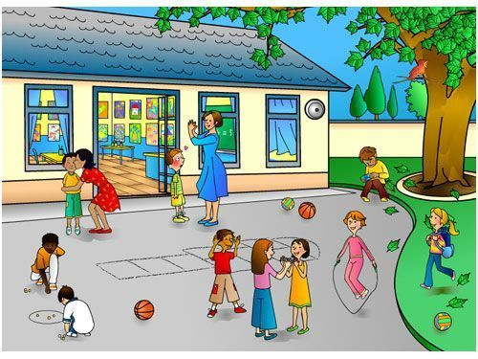
1. Rituel | 2. Vocabulaire | 3. fluidité | 4.compréhension | 5. Ecrit | 6.Jeu/Défi
  Les élèves jouent dans la cour. Répétons ensemble
Les élèves jouent dans la cour.

Slide 22
1. Rituel | 2. Vocabulaire | 3. fluidité | 4.compréhension | 5. Ecrit | 6.Jeu/Défi
  Elle court. courir. Comment vous dites courir dans votre langue?

Slide 23
1. Rituel | 2. Vocabulaire | 3. fluidité | 4.compréhension | 5. Ecrit | 6.Jeu/Défi
        courir
Courir . Répétons ensemble: courir.

Slide 24
1. Rituel | 2. Vocabulaire | 3. fluidité | 4.compréhension | 5. Ecrit | 6.Jeu/Défi
  Ils jouent à cache-cache. Cache- cache . Comment vous dites « cache-cache » dans votre langue?

Slide 25
1. Rituel | 2. Vocabulaire | 3. fluidité | 4.compréhension | 5. Ecrit | 6.Jeu/Défi
        Cache-cache
Cache-cache. Répétons ensemble: cache-cache.

Slide 26
1. Rituel | 2. Vocabulaire | 3. fluidité | 4.compréhension | 5. Ecrit | 6.Jeu/Défi
  ils jouent à la marelle. La marelle. Comment vous dites marelle dans votre langue?

Slide 27
1. Rituel | 2. Vocabulaire | 3. fluidité | 4.compréhension | 5. Ecrit | 6.Jeu/Défi
        La marelle
La marelle. Répétons ensemble: la marelle.

Slide 28
1. Rituel | 2. Vocabulaire | 3. fluidité | 4.compréhension | 5. Ecrit | 6.Jeu/Défi
  C’est la craie. La craie. Comment vous dites craie dans votre langue?

Slide 29
1. Rituel | 2. Vocabulaire | 3. fluidité | 4.compréhension | 5. Ecrit | 6.Jeu/Défi
        La craie
La craie. Répétons ensemble :la craie.

Slide 30
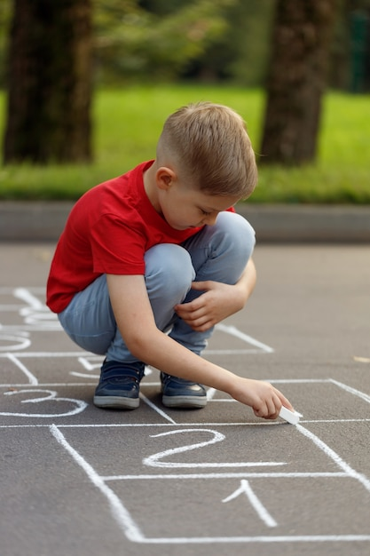
1. Rituel | 2. Vocabulaire | 3. fluidité | 4.compréhension | 5. Ecrit | 6.Jeu/Défi
  Le garçon trace la marelle avec une craie. Répétons ensemble.
Le garçon trace la marelle avec une craie.

Slide 31
1. Rituel | 2. Vocabulaire | 3. fluidité | 4.compréhension | 5. Ecrit | 6.Jeu/Défi
  Il saute. sauter. Comment vous dites « sauter » dans votre langue?

Slide 32
1. Rituel | 2. Vocabulaire | 3. fluidité | 4.compréhension | 5. Ecrit | 6.Jeu/Défi
        sauter
sauter . Répétons ensemble: sauter.

Slide 33
1. Rituel | 2. Vocabulaire | 3. fluidité | 4.compréhension | 5. Ecrit | 6.Jeu/Défi
  c’est une corde à sauter. La corde à sauter. Comment vous dites corde à sauter dans votre langue?

Slide 34
1. Rituel | 2. Vocabulaire | 3. fluidité | 4.compréhension | 5. Ecrit | 6.Jeu/Défi
  La corde à sauter . Répétons ensemble: la corde à sauter.
La corde à sauter

Slide 35
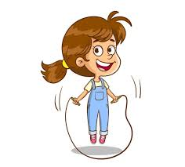
1. Rituel | 2. Vocabulaire | 3. fluidité | 4.compréhension | 5. Ecrit | 6.Jeu/Défi
  Elle joue à la corde à sauter. Répétons ensemble.
Elle joue à la corde à sauter

Slide 36

Rebrassage du vocabulaire (1)
Je dis, tu montres
Version provisoire pour la formation des enseignants

Slide 37
1. Rituel | 2. Vocabulaire | 3. fluidité | 4.compréhension | 5. Ecrit | 6.Jeu/Défi
  Prenez vos ardoises.

Slide 38

1. Rituel | 2. Vocabulaire | 3. fluidité | 4.compréhension | 5. Ecrit | 6.Jeu/Défi
444444
  Ecrivez sur vos ardoises le numéro du mot que je dis.
L’enseignant dit les mots un par un en changeant l’ordre
4

Slide 39
1. Rituel | 2. Vocabulaire | 3. fluidité | 4.compréhension | 5. Ecrit | 6.Jeu/Défi
  Ecrivez sur vos ardoises le numéro du mot que je dis:
L’enseignant dit les mots un par un en changeant l’ordre
4

Slide 40

Rebrassage du vocabulaire (2)
Jeu du duel
Version provisoire pour la formation des enseignants

Slide 41
1. Rituel | 2. Vocabulaire | 3. fluidité | 4.compréhension | 5. Ecrit | 6.Jeu/Défi
Vous allez passer au tableau pour jouer à deux. Un élève montre trois images, une après l’autre, et l’autre dit les mots. Par la suite les rôles seront échangés.
Je montre 3 images au hasard
Je dis les mots

Slide 42
1. Rituel | 2. Vocabulaire | 3. fluidité | 4.compréhension | 5. Ecrit | 6.Jeu/Défi
Maintenant, on va commencer le jeu. Qui veut passer au tableau?
Le gagnant sera celui qui aura plus réponses correctes.

Slide 43
Fluidité
Préparation à la fluidité:
Les mots du texte
Version provisoire pour la formation des enseignants

Slide 44
v | 2. Vocabulaire | 3. fluidité | 4.compréhension | 2. Ecrit | 6.Jeu/Défi
Pour lire le texte avec fluidité, Je vais vous lire les mots du texte. Ecoutez attentivement.
Mes amies je cours je m’amuse
ils jouent ils dessinent des craies surveille quand la sonnerie retentit

Slide 45
1. Rituel | 2. Vocabulaire | 3. fluidité | 4.compréhension | 5. Ecrit | 6.Jeu/Défi
Lisons ensemble.
Mes amies je cours je m’amuse
ils jouent ils dessinent des craies surveille quand la sonnerie retentit

Slide 46
1. Rituel | 2. Vocabulaire | 3. fluidité | 4.compréhension | 5. Ecrit | 6.Jeu/Défi
Qui veut passer au tableau pour lire les mots du texte?
Cibler les élèves en difficulté de lecture. Les encourager pour leurs efforts.
Mes amies je cours je m’amuse
ils jouent ils dessinent des craies surveille quand la sonnerie retentit

Slide 47
Fluidité
Lecture du texte
Version provisoire pour la formation des enseignants

Slide 48
1. Rituel | 2. Vocabulaire | 3. fluidité | 4.compréhension | 5. Ecrit | 6.Jeu/Défi
Pour bien lire un texte il faut remplir les conditions suivantes.
Dire et expliquer les conditions (audible- fluide- correcte) dans un langage compréhensible par les élèves.
1- Une voix audible.
2- Une lecture fluide.
3- La lecture correcte des mots.

Slide 49
1. Rituel | 2. Vocabulaire | 3. fluidité | 4.compréhension | 5. Ecrit | 6.Jeu/Défi
Je vais lire le texte écoutez attentivement et suivez au tableau.
Dans la cour de récréation
Pendant la récréation, je joue avec mes amies. Je cours, je saute et je m’amuse. Je joue à la balle avec Yasmine et Razane . Ma copine Inès joue à la corde. Chadi fait une course avec Salim. Des enfants jouent à cache-cache. Il y a aussi d’autres qui dessinent avec des craies. Le professeur surveille et nous rappelle les règles. Je fais attention à ne pas tomber. Quand la sonnerie retentit, je range la balle, je bois un peu d’eau, puis je retourne en classe. J’aime bien jouer dans la cour, surtout quand il fait beau.

Slide 50
1. Rituel | 2. Vocabulaire | 3. fluidité | 4.compréhension | 5. Ecrit | 6.Jeu/Défi
Maintenant dites moi comment était ma lecture en répondant aux questions suivantes. Rappeler l’explication de: audible- fluide- correctement, dans un langage compris par les élèves.
1- Est-ce que ma voix était audible?
2- Est-ce que ma lecture était fluide?
3- Est-ce que j’ai lu correctement?

Slide 51
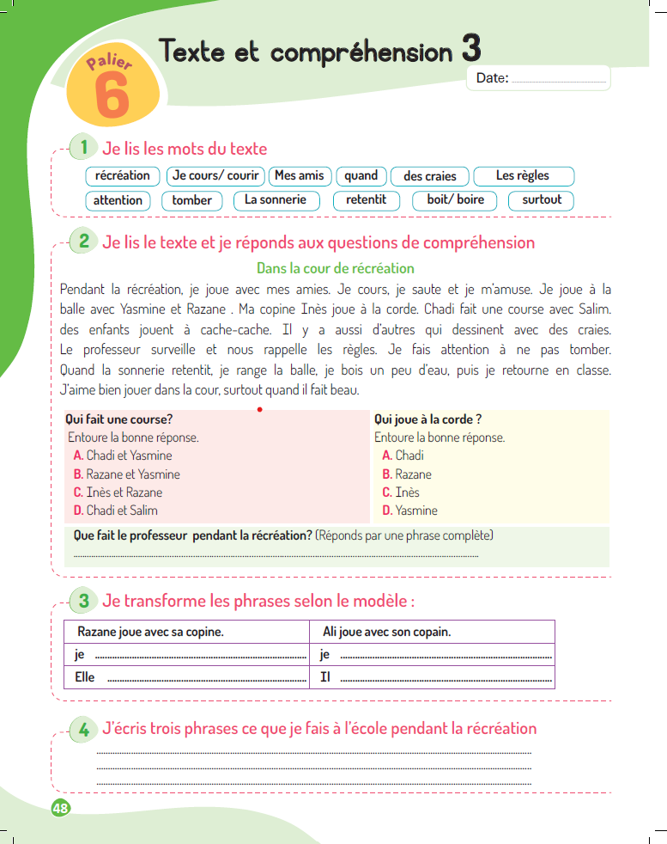
1. Rituel | 2. Vocabulaire | 3. fluidité | 4.compréhension | 5. Ecrit | 6.Jeu/Défi
Ouvrez vos livrets à la page 48.

Slide 52

1. Rituel | 2. Vocabulaire | 3. fluidité | 4.compréhension | 5. Ecrit | 6.Jeu/Défi
Maintenant je vais relire le texte. Suivez avec le doigt. Cherchez et soulignez au crayon les mots du texte qu’on a lus tout à l’heure au tableau.
Dans la cour de récréation
Pendant la récréation, je joue avec mes amies. Je cours, je saute et je m’amuse. Je joue à la balle avec Yasmine et Razane . Ma copine Inès joue à la corde. Chadi fait une course avec Salim. Des enfants jouent à cache-cache. Il y a aussi d’autres qui dessinent avec des craies. Le professeur surveille et nous rappelle les règles. Je fais attention à ne pas tomber. Quand la sonnerie retentit, je range la balle, je bois un peu d’eau, puis je retourne en classe. J’aime bien jouer dans la cour, surtout quand il fait beau.

Slide 53
1. Rituel | 2. Vocabulaire | 3. fluidité | 4.compréhension | 4. Ecrit | 6.Jeu/Défi
Qui a trouvé tous les mots? (10 éléments).
Nommer des gagnants. une étoile est à attribuer à celui/celle qui trouve le maximum de mots.
Mes amies je cours je m’amuse ils jouent ils dessinent des craies surveille quand la sonnerie retentit

Slide 54
Pour l’enseignant ( e)
La lecture relais
Objectifs de l’activité: développer la fluidité.
Le support: le texte du jour.
La durée: 15 min
Le déroulement de l’activité:
Faire passer à chaque fois une équipe de 4 lecteurs au tableau.
Chaque élève lit une partie. S’arrêter quand la couleur du texte change.
Si un élève se trompe: il essaie de s’autocorriger. Un des autres membres de l’équipe peut l’aider. Sinon toute la classe aide.
L’équipe gagnante est celle qui a lu le mieux et qui a su s’autocorriger (se corriger mutuellement).
Encourager tous les élèves pour leurs efforts.
Chaque jour, au moins 4 équipes passent.(16 élèves). Les autres suivent et aident à corriger au besoin.
Les équipes doivent être équilibrées, càd composées d’élèves de niveaux de maitrise différents: Bonne maitrise/ maitrise moyenne/ en progrès).

Slide 55
1. Rituel | 2. Vocabulaire | 3. fluidité | 4.compréhension | 2. Ecrit | 6.Jeu/Défi
Qui veut passer au tableau pour lire? Faire passer 4 élèves chacun lit une partie du texte. Nommer une équipe gagnante.
Dans la cour de récréation
Pendant la récréation, je joue avec mes amies. Je cours, je saute et je m’amuse. Je joue à la balle avec Yasmine et Razane . Ma copine Inès joue à la corde. Chadi fait une course avec Salim. Des enfants jouent à cache-cache. Il y a aussi d’autres qui dessinent avec des craies. Le professeur surveille et nous rappelle les règles. Je fais attention à ne pas tomber. Quand la sonnerie retentit, je range la balle, je bois un peu d’eau, puis je retourne en classe. J’aime bien jouer dans la cour, surtout quand il fait beau.

Slide 56
1. Rituel | 2. Vocabulaire | 3. fluidité | 4.compréhension | 4. Ecrit | 6.Jeu/Défi
Maintenant nous allons prendre le livret. Lisez votre voisin (e) le texte puis échangez les rôles.

Slide 57
1. Rituel | 2. Vocabulaire | 3. fluidité | 4.compréhension | 5. Ecrit | 6.Jeu/Défi
Lorsque l’élève finit de lire, il pose les 3 questions à son voisin.
1- Est-ce que ma voix était audible?
2- Est-ce que ma lecture était fluide?
3- Est-ce que j’ai lu correctement?

Slide 58
Compréhension
Compréhension du texte
Version provisoire pour la formation des enseignants

Slide 59
1. Rituel | 2. Vocabulaire | 3. fluidité | 4.compréhension | 4. Ecrit | 6.Jeu/Défi
Maintenant nous allons répondre à des questions de compréhension.

Slide 60

1. Rituel | 2. Vocabulaire | 3. fluidité | 4.compréhension | 4. Ecrit | 6.Jeu/Défi
gg
Pour répondre aux questions de compréhension avec des choix proposés rappelez moi la démarche à suivre:
Je lis la question. Qu’est-ce qu’on me demande ?
Je reviens au texte et je cherche la réponse.
Je lis les propositions et j’entoure la bonne réponse.

Slide 61
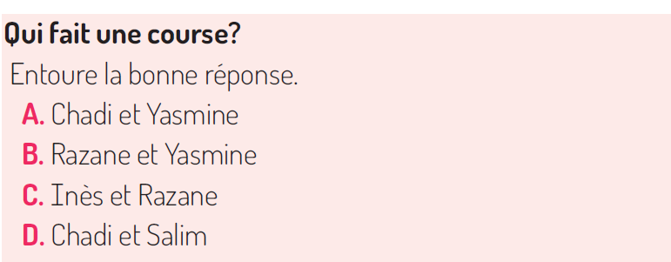
1. Rituel | 2. Vocabulaire | 3. fluidité | 4.compréhension | 2. Ecrit | 6.Jeu/Défi
Je lis la question. Qui fait la course? La question commence par « qui »

Slide 62
1. Rituel | 2. Vocabulaire | 3. fluidité | 4.compréhension | 2. Ecrit | 6.Jeu/Défi
Quand le mot interrogatif est « qui » je dois chercher une personne ou un personnage.
Qui? Une personne/ un personnage
Que? Une action
Quand? Le temps/ un moment
Où? Un lieu

Slide 63
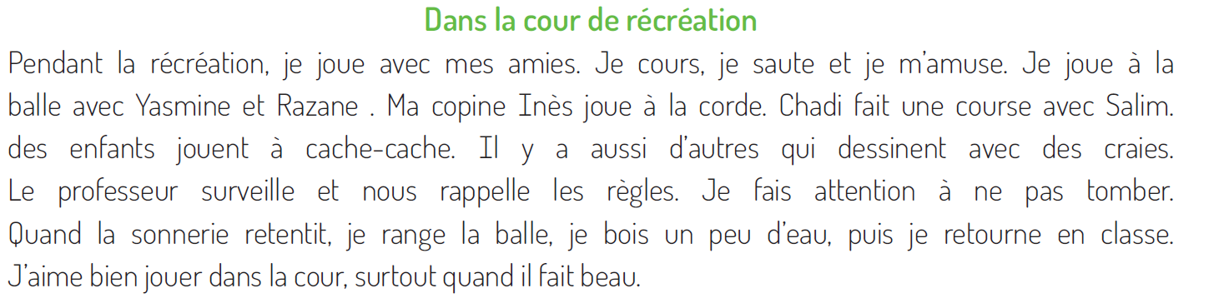
1. Rituel | 2. Vocabulaire | 3. fluidité | 4.compréhension | 2. Ecrit | 6.Jeu/Défi
Je reviens au texte et je cherche la réponse.

Slide 64
1. Rituel | 2. Vocabulaire | 3. fluidité | 4.compréhension | 2. Ecrit | 6.Jeu/Défi
Je lis les propositions et j’entoure la bonne réponse.

Slide 65
1. Rituel | 2. Vocabulaire | 3. fluidité | 4.compréhension | 2. Ecrit | 6.Jeu/Défi
Maintenant vous allez répondre à la deuxième question de compréhension.

Slide 66
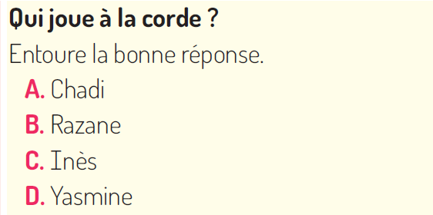
1. Rituel | 2. Vocabulaire | 3. fluidité | 4.compréhension | 2. Ecrit | 6.Jeu/Défi
Qui joue à la corde? Le mot interrogatif dans cette question est « qui »

Slide 67
1. Rituel | 2. Vocabulaire | 3. fluidité | 4.compréhension | 2. Ecrit | 6.Jeu/Défi
Dans cette question on cherche une personne ou un personnage.
Qui? Une personne/ un personnage
Que? Une action
Quand? Le temps/ un moment
Où? Un lieu

Slide 68
1. Rituel | 2. Vocabulaire | 3. fluidité | 4.compréhension | 2. Ecrit | 6.Jeu/Défi
Ecrivez et entourez la lettre de la bonne réponse sur votre ardoise.

Slide 69
1. Rituel | 2. Vocabulaire | 3. fluidité | 4.compréhension | 2. Ecrit | 6.Jeu/Défi
Corrigez.
Au besoin, rappeler la démarche à suivre.

Slide 70
1. Rituel | 2. Vocabulaire | 3. fluidité | 4.compréhension | 4. Ecrit | 6.Jeu/Défi
Pour répondre aux questions de compréhension ouvertes rappelez moi la démarche à suivre.
Je lis la question. Qu’est-ce qu’on me demande ?
Je reviens au texte et je cherche la réponse.
Je formule une phrase pour répondre.

Slide 71
1. Rituel | 2. Vocabulaire | 3. fluidité | 4.compréhension | 4. Ecrit | 6.Jeu/Défi
Que fait le professeur pendant la récréation?
Voici une question ouverte

Slide 72
1. Rituel | 2. Vocabulaire | 3. fluidité | 4.compréhension | 2. Ecrit | 6.Jeu/Défi
Le mot interrogatif est « que », on cherche une action.
Qui? Une personne/ un personnage
Que? Une action
Quand? Le temps/ un moment
Où? Un lieu

Slide 73
1. Rituel | 2. Vocabulaire | 3. fluidité | 4.compréhension | 2. Ecrit | 6.Jeu/Défi
Ecrivez la bonne réponse sur votre ardoise.

Slide 74
1. Rituel | 2. Vocabulaire | 3. fluidité | 4.compréhension | 5. Ecrit | 6.Jeu/Défi
Etape 2: Je reviens au texte et je cherche la réponse.

Slide 75
1. Rituel | 2. Vocabulaire | 3. fluidité | 4.compréhension | 5. Ecrit | 6.Jeu/Défi
Que fait le professeur pendant la récréation?
Le professeur surveille et leur rappelle les règles.
Je formule une phrase complète en faisant attention à la conjugaison et aux pronoms.

Slide 76
1. Rituel | 2. Vocabulaire | 3. fluidité | 4.compréhension | 5. Ecrit | 6.Jeu/Défi
Que fait le professeur pendant la récréation?
Le professeur surveille les élèves et leur rappelle les règles.
Recopiez dans vos livrets.

Slide 77
Ecrit
Exercice de transformation
Version provisoire pour la formation des enseignants

Slide 78
1. Rituel | 2. Vocabulaire | 3. fluidité | 4.compréhension | 5. Ecrit | 6.Jeu/Défi
Maintenant nous allons apprendre à transformer des phrases.

Slide 79
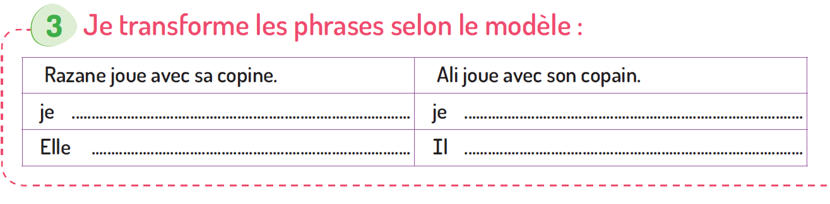
1. Rituel | 2. Vocabulaire | 3. fluidité | 4.compréhension | 5. Ecrit | 6.Jeu/Défi
Razane joue avec sa copine.

Slide 80
1. Rituel | 2. Vocabulaire | 3. fluidité | 4.compréhension | 5. Ecrit | 6.Jeu/Défi
v
Nous allons réviser le verbe jouer au présent. Répétons ensemble.
Je joue
Tu joues
Il joue / Elle joue

Slide 81

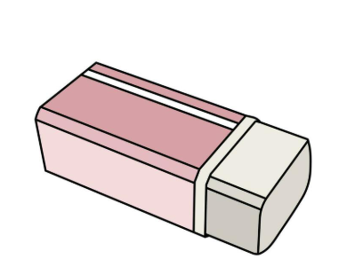

1. Rituel | 2. Vocabulaire | 3. fluidité | 4.compréhension | 5. Ecrit | 6.Jeu/Défi
v
Nous allons réviser les adjectifs possessifs singuliers. Répétons ensemble.
Ma gomme
Ta gomme
Sa gomme
Mon stylo
Ton stylo
Son stylo

Slide 82
1. Rituel | 2. Vocabulaire | 3. fluidité | 4.compréhension | 5. Ecrit | 6.Jeu/Défi
Razane joue avec sa copine.

Slide 83
1. Rituel | 2. Vocabulaire | 3. fluidité | 4.compréhension | 5. Ecrit | 6.Jeu/Défi
Vous allez transformer la phrase dans vos livrets.

Slide 84
1. Rituel | 2. Vocabulaire | 3. fluidité | 4.compréhension | 5. Ecrit | 6.Jeu/Défi
Corrigez
Joue avec ma copine.
Joue avec sa copine.

Slide 85
1. Rituel | 2. Vocabulaire | 3. fluidité | 4.compréhension | 5. Ecrit | 6.Jeu/Défi
Vous allez transformer la phrase.

Slide 86
1. Rituel | 2. Vocabulaire | 3. fluidité | 4.compréhension | 5. Ecrit | 6.Jeu/Défi
Corrigez.
Joue avec mon copain.
Joue avec son copain.

Slide 87
Ecrit
Exercice de production
Version provisoire pour la formation des enseignants

Slide 88
1. Rituel | 2. Vocabulaire | 3. fluidité | 4.compréhension | 5. Ecrit | 6.Jeu/Défi
Maintenant nous allons apprendre à écrire des phrases sur le thème du texte.

Slide 89
1. Rituel | 2. Vocabulaire | 3. fluidité | 4.compréhension | 5. Ecrit | 6.Jeu/Défi
v
Nous allons utiliser les modèles suivants. Lisons ensemble.
1- Pendant la récréation, je ……………………….……………………………….
2- Souvent, je…………………………….…………………………….…………………….
3- Parfois, je……………………………………………………………………………………..

Slide 90
1. Rituel | 2. Vocabulaire | 3. fluidité | 4.compréhension | 5. Ecrit | 6.Jeu/Défi
v
Pendant la récréation. Comment vous dites « pendant la récréation » dans votre langue?
1- Pendant la récréation, je ……………………….……………………………….

Slide 91
1. Rituel | 2. Vocabulaire | 3. fluidité | 4.compréhension | 5. Ecrit | 6.Jeu/Défi
v
Souvent. Comment vous dites « souvent» dans votre langue?
2- Souvent, je…………………………….…………………………….…………………….

Slide 92
1. Rituel | 2. Vocabulaire | 3. fluidité | 4.compréhension | 5. Ecrit | 6.Jeu/Défi
v
Parfois. Comment vous dites « parfois» dans votre langue?
3- Parfois, je……………………………………………………………………………………

Slide 93

1. Rituel | 2. Vocabulaire | 3. fluidité | 4.compréhension | 5. Ecrit | 6.Jeu/Défi
v
Dans vos livrets, complétez les phrases. Vous pouvez utiliser les mots dans la boite à mots.
1- Pendant la récréation, je……………………….……………………………….
2- Souvent, je…………………………….…………………………….…………………….
3- Parfois, je……………………………………………………………………………………
joue- dessine- m’amuse- saute- fais une course- lis-
balle- corde à sauter- la marelle…

Slide 94
1. Rituel | 2. Vocabulaire | 3. fluidité | 4.compréhension | 5. Ecrit | 6.Jeu/Défi
v
Qui veut lire ses phrases? Encourager tous les élèves et nommer un gagnant.
1- Pendant la récréation, je…………………………….……………………………….
2- Souvent, je…………………………………….…………………………….…………………….
3- Parfois, je……………………………………………………………………………………..

Slide 95
1. Rituel | 2. Vocabulaire | 3. fluidité | 4.compréhension | 5. Ecrit | 6.Jeu/Défi
v
Je lis. Lisons ensemble.
Pendant la récréation, je joue avec mes camarades.
2- Souvent, je joue à cache-cache.
3- Parfois, je dessine avec la craie.

Slide 96
1. Rituel | 2. Vocabulaire | 3. fluidité | 4.compréhension | 5. Ecrit | 6.Jeu/Défi
v
Recopiez dans vos cahiers.
1- Pendant la récréation, je joue avec mes camarades.
2- Souvent, je joue à cache-cache.
3- Parfois, je dessine avec la craie.

Slide 97
Notez les devoirs
Je suis autonome:
Je relis le texte: dans la cour de récréation.
Je prépare la dictée:
«Pendant….. Razane».

Slide 98
Les champions des phrases
Objectifs de l’activité: Stimuler la mémoire- Produire des phrases.
Le support: --.
La durée: 5 min
Le déroulement de l’activité:
Tous les élèves ferment leur livret et leur cahier.
Annoncer le défi: Sans vos cahiers et vos livrets, vous devez dire 3 phrases avec ce que nous avons appris aujourd’hui (vocabulaire ou lecture)
5 volontaires passent au tableau un par un.
Ils énoncent 3 phrases correctes et liées à la séance.
Toute la classe écoute et participe à la validation des phrases.
Si la phrase n’est pas correcte, elle n’est pas comptée, toutefois on aide l’élève à reformuler.
Nommer un gagnant de cette activité.
Encourager tous les élèves à participer les prochaines séances et souligner l’importance d’être attentif pour réussir et gagner le défi.

Slide 99
1. Rituel | 2. Vocabulaire | 3. fluidité | 4.compréhension | 5. Ecrit | 6.Jeu/Défi
v
Les champions des phrases.

Slide 100


C’est le moment des étoiles !
Les gagnants des étoiles sont : [noms des élèves]
Moment de l’étoile

Slide 101
La séance d’aujourd’hui est terminée
A demain !

Slide 102
Réflexions de l’enseignant(e)
A la fin de la séance, l’enseignant(e) consigne ses observations dans le cahier-journal.
Version provisoire pour la formation des enseignants

Slide 103



A la fin de la séance d’aujourd’hui, au moins 80% des élèves devraient être capables de :
Comprendre et produire les mots du vocabulaire
Lire et écrire des phrases avec les difficultés présentées.
Les objectifs de ma séance ont-ils été atteints ? Sinon, pourquoi ?
Que faudrait-il faire pour les prochaines séances ?

